Slide 1
Insegna al computer un nuovo gioco
Apprendimento per rinforzo

Slide 2
AI
Intelligenza Artificiale

Slide 3
IA come disciplina
Tecniche per risolvere problemi “complicati”
Sistemi specializzati
  Navigazione automatica
  Traduzione
  Giochi
Apprendimento automatico
  Nell’ambito di “giochi”
Apprendimento per rinforzo (Reinforcement Learning)

Slide 4
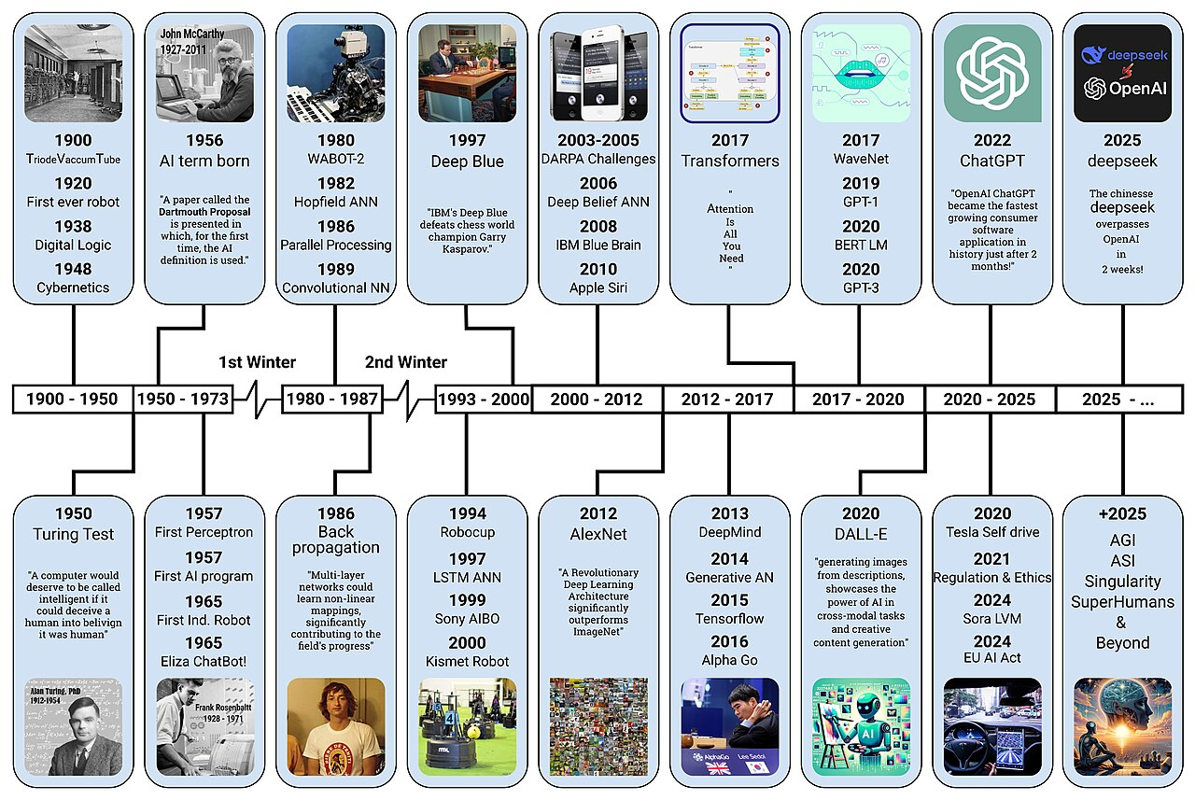
Linea temporale dell’IA
(focus su RL e games)
"Timeline of artificial intelligence." Wikipedia, The Free Encyclopedia. Wikipedia, The Free Encyclopedia, 11 Feb. 2025
1956 termine “Intelligenza Artificiale”
1997 DeepBlue sconfigge Kasparov
2015 AlphaGo sconfigge campioni di Go
2015 DeepMind mostra che un sistema può imparare a giocare con titoli per Atari 2600
2017 OpenAI bot sconfigge Dota 2 pros
2019 AlphaStar sconfigge 99.8% di giocatori a StarCraft II
2019 MuZero impara giochi per Atari 2600 (e chess, go…)
Tarjomyar, CC BY-SA 4.0, via Wikimedia Commons

Slide 5
Apprendimento per rinforzo
(Reinforcement Learning)

Slide 6
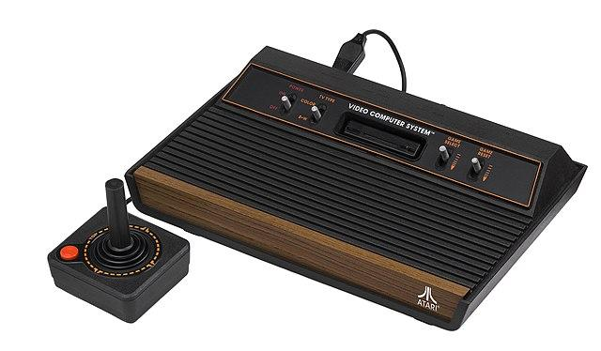
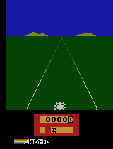
RL: ingredienti principali
Ambiente con cui interagire
Azioni
Percezione della situazione
Ricompensa

Slide 7
Perché è difficile?
Ambienti complessi
Ricompensa non immediata
Azioni possono dare effetti diversi
Esperimenti non sempre ripetibili

Slide 8
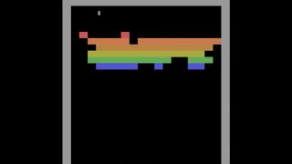
DeepMind DQN Breakout
Mnih, V., Kavukcuoglu, K., Silver, D. et al. Human-level control through deep reinforcement learning. Nature 518, 529–533 (2015)

